Slide 1
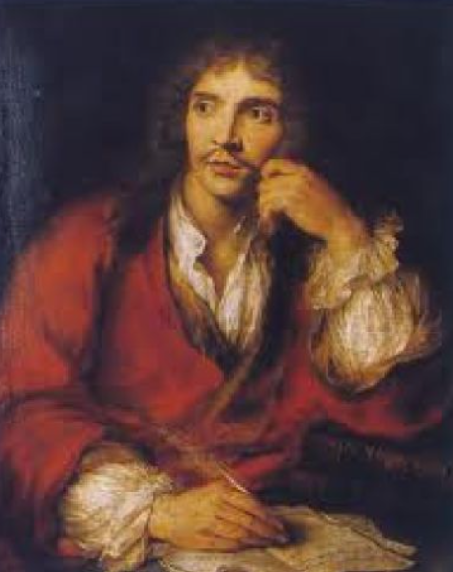

Molière

Slide 2
Le vocabulaire à apprendre
veiller (v1)
merveilleux (adj)
pur (adj)
peut-être (adv)
apercevoir (v3)
Lucie (np)
René (np)
Les Vosges (np)
le grand-père (nc)

Slide 3
Les fonctions grammaticales
Grand-père raconte une histoire féérique.
COD

Slide 4
Les classes grammaticales
Il faut avoir un cœur pur et respecter la nature.
pp
v3
v3
a.i.
CC
v1
a.d.

Slide 5
Conjugue le verbe « apercevoir » au futur
J’apercevrai
Tu apercevras
Il apercevra
Elle apercevra
Nous apercevrons
Vous apercevrez
Ils apercevront
Elles apercevront

Slide 6
Problème pour s’entraîner
Dans les forêts vosgiennes, les fées préparent des potions magiques pour protéger la nature. La fée Marguerite doit préparer une potion spéciale pour faire fleurir les arbres. Pour cela, elle utilise une recette précise :
Pour chaque litre de potion, elle utilise 3 fleurs de lys, 2 feuilles de chênes et 4,5 gouttes de rosée magique.

Slide 7
Problème pour s’entraîner
Si Marguerite veut préparer 3,6 litres de potion, combien de chaque ingrédient doit-elle utiliser ?
Finalement, elle a besoin de préparer 12 / 13,5 litres de potion, combien de chaque ingrédient doit-elle utiliser ?

Slide 8
Résolution du problème
Je cherche la quantité d’ingrédients à utiliser pour 3,6 L de potion :
3 x 3 = 9 2 x 3 = 6 4 x 3 = 12
3 x 3,6 = 10,8 2 x 3,6 = 7,2 4 x 3,6 = 14,4
Je cherche la quantité d’ingrédients pour 12 / 13,5 litres :
3 x 12 (ou 9x4) = 36 2 x 12 (ou 6x4) = 24 4 x 12 = 48
3 x 13,5 = 40,5 2 x 13,5 = 27 4 x 13,5 = 54
9 / 10,8 fleurs de lys, 6 / 7,2 feuilles de chêne, 12 / 14,4 gouttes de rosées magiques.
36 / 40,5 fleurs de lys, 24 / 27 feuilles de chêne, 48 / 54 gouttes de rosées magiques.

Slide 9
Le vocabulaire à apprendre
veiller (v1)
merveilleux (adj)
pur (adj)
peut-être (adv)
apercevoir (v3)
Lucie (np)
René (np)
Les Vosges (np)
le grand-père (nc)

Slide 10
Transposition
On raconte que les fées protègent les forêts et les rivières.
À l’imparfait de l’indicatif :
On racontait que les fées protégeaient les forêts et les rivières.

Slide 11
Analyse grammaticale
Les fées veillent sur les animaux et les plantes.
fées : nom commun, féminin, pluriel
veillent : veiller, 1er groupe, présent de l’indicatif, 3e personne du pluriel
sur : préposition, invariable

Slide 12
Conjugue le verbe « veiller » au présent
Je veille
Tu veilles
Il veille
Elle veille
Nous veillons
Vous veillez
Ils veillent
Elles veillent

Slide 13


Slide 14
Problème pour s’entraîner
Dans les forêts vosgiennes, les fées préparent des potions magiques pour protéger la nature. La fée Aurore doit préparer une potion spéciale pour faire mûrir les « brimbelles ». Elle veut préparer 7 litres de potion. Pour chaque litre, elle utilise 100g de poudre de roche, 10dL de l’eau de l’étang Delthir et 17 épines de sapin noir.
Combien de chaque ingrédient a-t-elle utilisé ?
Finalement, elle décide d’en préparer 10 litres. Combien de chaque ingrédient utilisera-t-elle ?

Slide 15


Slide 16
Calcul mental
0 – 1 – 2 : 56 – 28 – 60 – 24 – 45 – 24 – 88 – 27
1 – 2 – 3 : 5r2 – 9r8 – 9r3 – 9r3
1 – 2 – 3 : 5022 – 50 320 – 5 232 – 250 200

Slide 17
Calcul mental
0 – 1 – 2 :
36 598 000 000
97 000 000 235
2 000 365 987
12 589 547 632

Slide 18
Dictée
Le mystère des Vosges
Personnages :
Lucie, une petite fille curieuse
Grand-père René, un vieil homme sage
Scène 1 :
(Lucie et Grand-Père René se promènent dans une forêt des

Slide 19
Dictée – suite
Vosges.)
LUCIE : Grand-père, pourquoi les Vosges sont-elles si mystérieuses ?
GRAND-PÈRE RENE : Ah, Lucie ! Les Vosges cachent bien des secrets. On dit que des fées y vivent.

Slide 20
Dictée – suite 2
LUCIE : Des fées ? Raconte-moi !
GRAND-PÈRE RENE : Oui, on raconte que les fées protègent les forêts et les rivières. Elles veillent sur les animaux et les plantes.
LUCIE : C’est merveilleux ! Comment peut-on les voir ?

Slide 21
Dictée – fin
GRAND-PÈRE RENE : Il faut avoir un cœur pur et respecter la nature. Alors peut-être, un jour, tu apercevras une fée.

Slide 22
Résolution du problème
Je cherche combien d’ingrédients elle a utilisé pour 7 litres :
100 x 7 = 700 10 x 7 = 70 dL 17x7= 119
Je cherche combien d’ingrédients elle a utilisé pour 10 litres :
100 x 10 = 1 000 10 x 10 = 100
17 x 10 = 170
700 g de poudre de roche, 70 dL de l’eau de l’étang Delthir, 119 épines de sapin noir
1 000 g de poudre de roche, 100 dL de l’eau de l’étang Delthir, 170 épines de sapin noir

